Slide 1
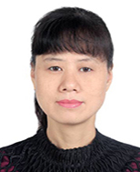
蔡大清
安顺市第二幼儿园
蔡大清，大专学历，中小学一级教师。1987年参加工作以来，坚定共产主义信念，热爱党的教育事业。30多年来一直处于幼教工作第一线，在幼教这片青青草地，几十年如一日默默耕耘，无私奉献。先后主持或参与多个园级课题和省市级课题的研究工作，在教科研中能及时总结教育教学的体会和经验，有效的带领和指导青年教师成长。曾被评为园级优秀教师，多篇科研论文发表于国家级刊物，并在多次论文评选活动中获省市级荣誉，2018年6月获三十年教龄荣誉证书。现作为主持人，主持市级课题《数学操作活动中幼儿学习品质研究》的研究工作。

